Slide 1
Manteision a Rhwystrau i Gyfathrebu
WYTHNOS 3

Slide 2
Pam ymdrechu i gyfathrebu'n effeithiol?
https://www.bing.com/videos/search?q=benefits+of+effective+communication+healthcare&&view=detail&mid=7BA92BFD5B1C486D4A4E7BA92BFD5B1C486D4A4E&&FORM=VRDGAR

Slide 3
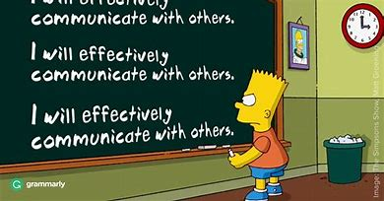
Pam ymdrechu i gyfathrebu'n effeithiol?
Tasg: Yn eich grwpiau trafodwch pam mae cyfathrebu effeithiol yn hanfodol mewn lleoliadau gofal iechyd, ac yna fe wnawn ni adrodd yn ôl.
Meddyliwch am y pwyntiau canlynol:
-Beth yw manteision cyfathrebu effeithiol mewn lleoliad gofal iechyd?
-Beth yw effeithiau posibl diffyg cyfathrebu effeithiol?
- Pwy a effeithir gan gyfathrebu aneffeithiol?

Slide 4
Y Dystiolaeth
Sign Up to Safety, NHS England (2019)

Slide 5
Beth yw’r rhwystrau i gyfathrebu effeithiol?
Amser - Yr amser sydd ar gael ar gyfer ymgynghori, siarad â chleifion a throsglwyddo gwybodaeth mewn pryd er mwyn ei defnyddio'n effeithiol
Gwaith Tîm – Methu â throsglwyddo gwybodaeth i bob aelod o dîm neu weithwyr iechyd proffesiynol sy'n ymwneud â llwybr gofal
Sgiliau rhyngbersonol gwael sy’n arwain at wybodaeth anghywir a/neu anghyflawn
Rhwystrau iaith
Rhwystrau diwylliannol
Effeithiau straen, blinder, ymyriadau a tharfu
Gorbryder neu bryder cleifion

Slide 6
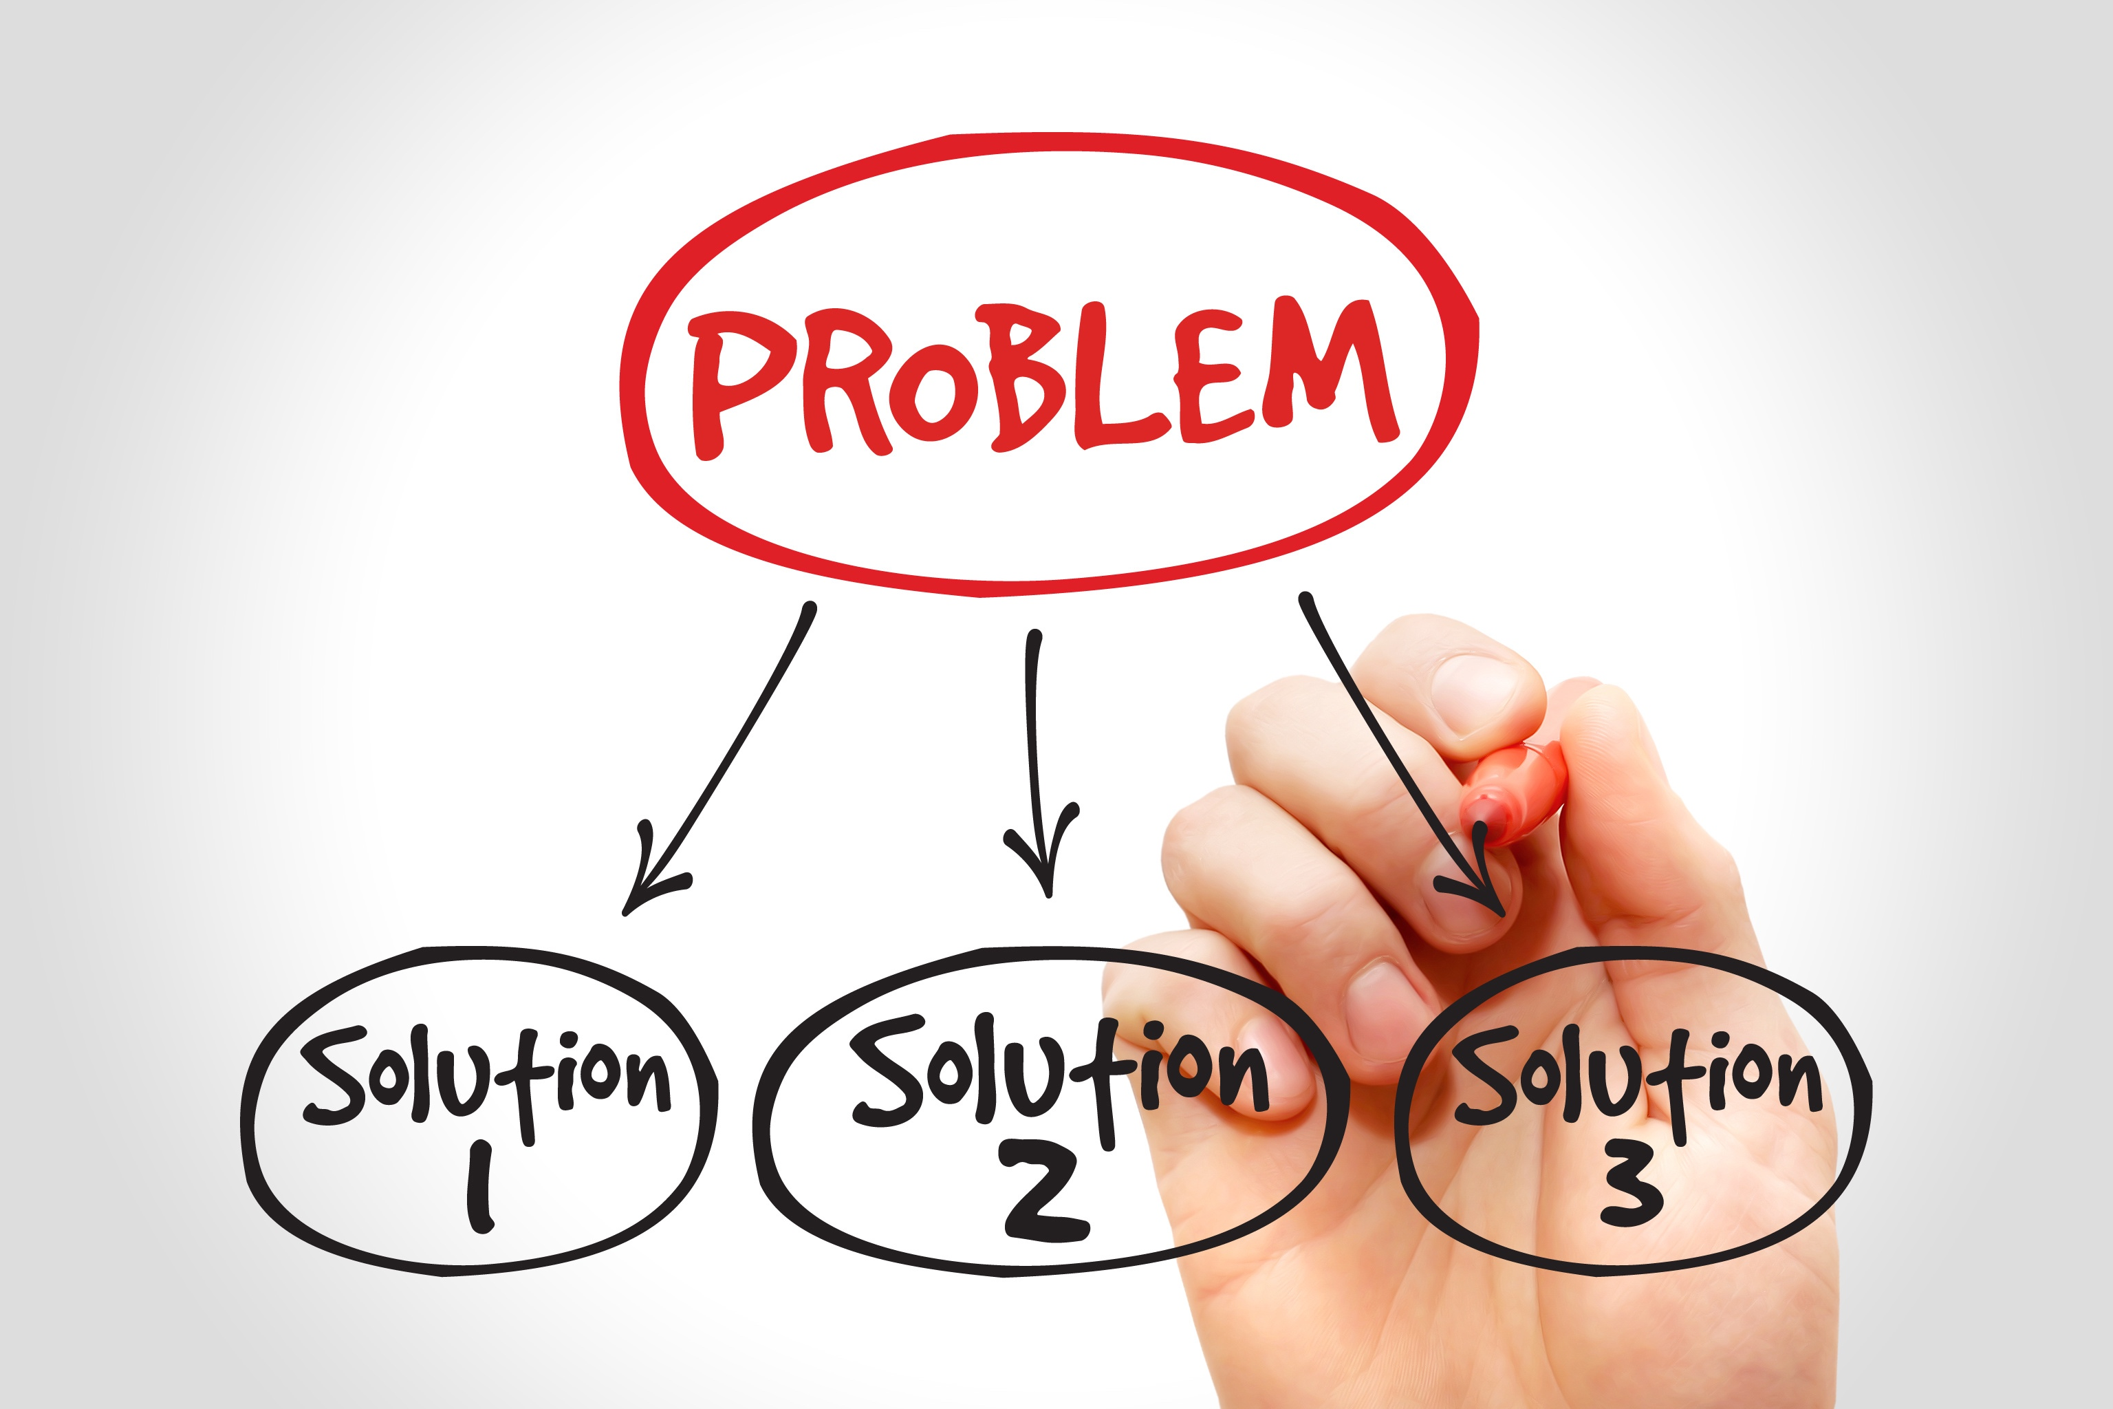
Sut y gellir goresgyn y rhwystrau hyn?
TASG: Yn eich grwpiau ystyriwch un o'r rhwystrau i gyfathrebu a meddyliwch am/ymchwiliwch ffyrdd y gellid goresgyn y rhain. Gallai hyn fod yn ffyrdd rydych chi'n eu defnyddio'n barod yn eich gweithle neu syniadau newydd.

Slide 7
Manylion Penodol Cyfathrebu Effeithiol
Fel y trafodwyd, mae cyfathrebu effeithiol yn hollbwysig mewn lleoliadau gofal iechyd.
Rydym yn mynd i edrych nawr ar fanylion yr hyn sy’n gwneud cyfathrebu effeithiol, gan edrych yn fanylach yng nghyd-destun dulliau cyfathrebu unigol.
I ddechrau rydym yn mynd i edrych ar gyfathrebu wyneb yn wyneb a llafar, rhywbeth a nodwyd gan lawer ohonoch fel y dull yr ydych fwyaf cyfforddus ag ef.

